Slide 1
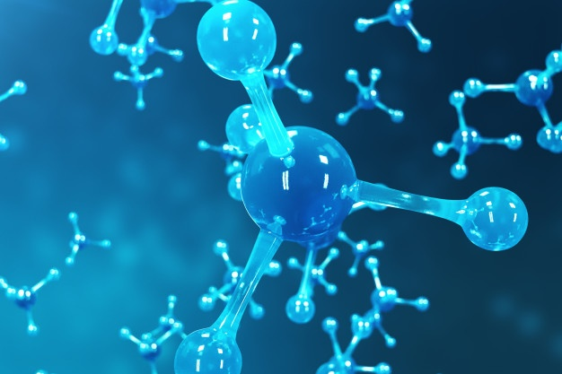

LIGAÇÕES QUÍMICAS
CARLOS JÚNIOR

Slide 2
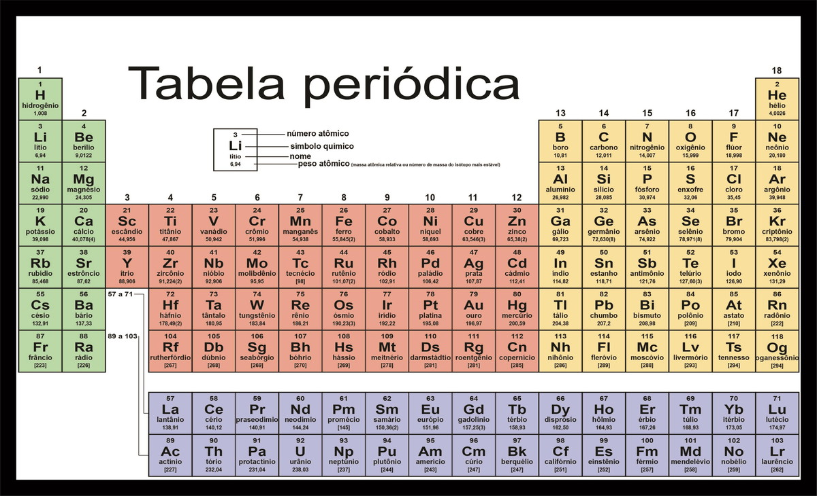

Slide 3

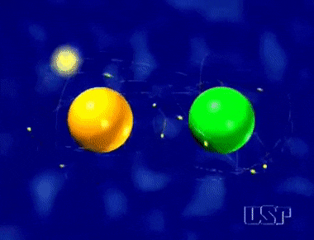
O QUE SÃO LIGAÇÕES QUÍMICAS?
São as forças que agem entre os átomos. As mais fortes destas forças, denominadas ligações químicas, são forças que unem átomos formando moléculas, agrupamentos de átomos ou sólidos iônicos.
A maioria dos 118 elementos conhecidos por não se encontram “sozinhos”, eles, em geral, estão ligados a outros elementos químicos
Carlos Júnior

Slide 4
O QUE SÃO LIGAÇÕES QUÍMICAS?
São interações entre espécies químicas formadas, espontaneamente, com o intuito de minimizar a energia do sistema
Compostos iônicos
Junção de núcleos metálicos
Agregados atômicos
As ligações químicas formam
Moléculas

Slide 5
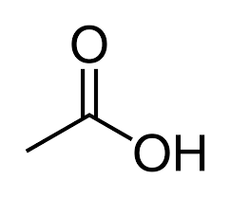
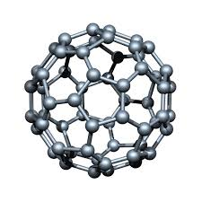
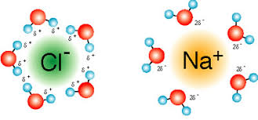
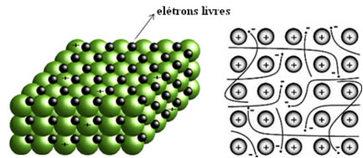
O QUE SÃO LIGAÇÕES QUÍMICAS?
Moléculas
Compostos iônicos
Junção de núcleos metálicos
Agregados atômicos
Ácido etanóico (CH₃COOH)
Cloreto de Sódio (NaCl)⁻
Prata metálica (Ag⁰_{(s)})
BuckyBall (C₆₀)

Slide 6
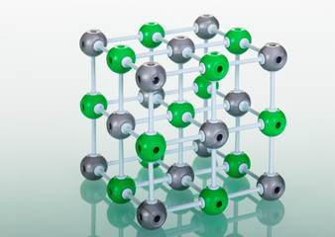
LIGAÇÕES IÔNICAS
Na ligação iônica as forças eletrostáticas atraem os íons de cargas opostas.
M(g) M+(g) +e-
M é um metal, sua energia de ionização é baixa, isto é, é necessária pouca energia para remover um elétron do átomo. A perda de um elétron por um átomo isolado (gasoso) M leva à formação de um íon positivo oi cátion.
X(g) + e- X- (g)
Por outro lado, como X é um átomo de um não-metal, o valor de sua afinidade eletrônica é negativo, portanto, possui uma grande tendência em ganhar elétron e formar um ânion.
O cátion e o ânion apresentam cargas opostas, eles se atraem
eletrostaticamente formando um par iônico. Esta força de atração eletrostática entre os íons do par é conhecida como ligação iônica.
M(g) +X(g) M+(g)+ X-(g) [M+X -]

Slide 7
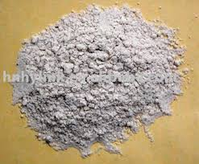
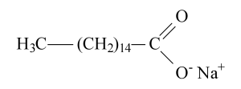
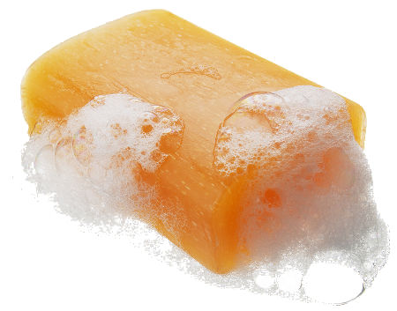
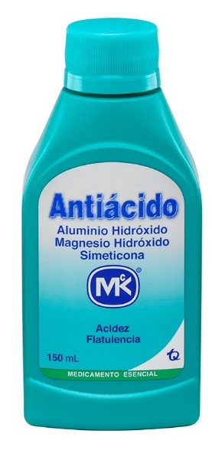
LIGAÇÕES IÔNICAS
Palmitato de sódio (um dos componentes de sabão, formado por uma misturas de sais de ácido graxos)
Em geral, são formadas por ligações entre metais com ametais, e metais com hidrogênio.
Hidreto de sódio (NaH), muito utilizado em laboratórios Químicos)
Hidróxido de magnésio, ou leite de magnésia (Mg(OH)₂, muito utilizados como antiácido estomacal
Na⁺H⁻
Mg²⁺(OH⁻)₂

Slide 8
LIGAÇÕES IÔNICAS
Pode-se entender a formação da ligação da seguinte maneira
e-
Metal
Ametal
Menos eletronegativo;
De 1 a 3 elétrons na valência
Maior tendência a perder elétrons;
Doa elétrons ao ametal ou hidrogênio
Se transforma em Cátion
Mais eletronegativo;
De 5 a 7 elétrons na valência;
Maior tendência a ganhar elétrons;
Ganha elétrons do metal
Se transforma em ânion

Slide 9

LIGAÇÕES IÔNICAS
Atração eletrostática entre os íons
Ametal⁻
Metal⁺
O Metal diminui o seu raio;
Se transforma em cátion
O ametal aumenta o seu raio;
Se transforma em ânion
Os íons criam um rede interações chamada e se rearranjam espacialmente para formar o retículo cristalino

Slide 10
LIGAÇÕES IÔNICAS E ENERGIA
Por que qualquer processo ocorre?
todas as reações ocorrem quando os produtos formados são mais estáveis que os reagentes. Quando um sistema sofre uma transformação, ele atinge um estado de maior estabilidade.
Como reconhecemos este aumento de estabilidade?
Pelo fato de ser, em geral, seguido por uma liberação de energia. Um processo é dito energicamente
favorável quando vem acompanhado de uma liberação de energia. Ou ∆H < 0.

Slide 11
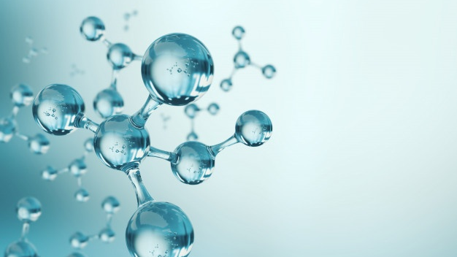
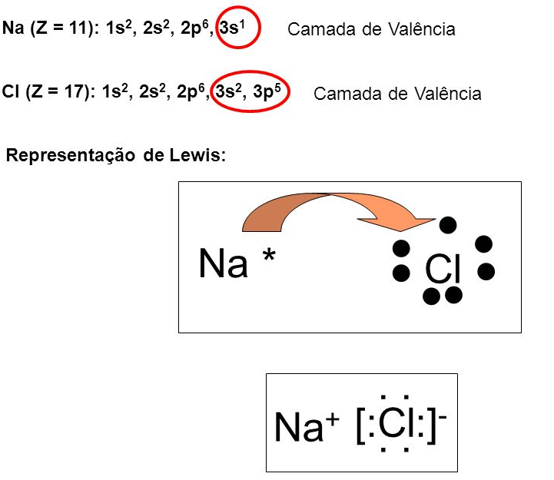
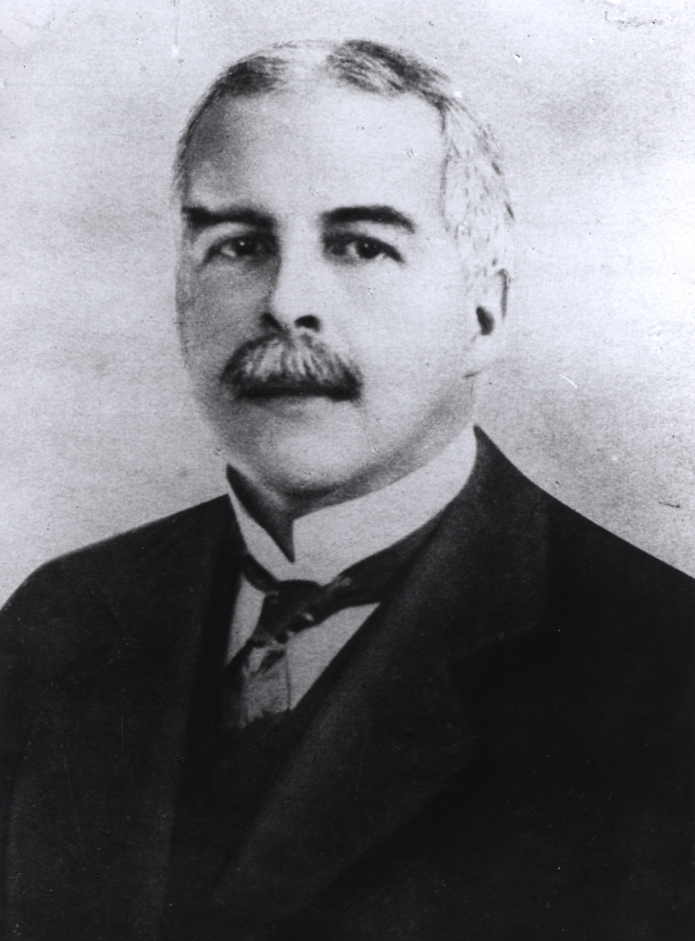
ESTRUTURA DE LEWIS
Em 1916, o químico norte-americano G.N. Lewis desenvolveu um método de colocar os elétrons em átomos, íons e moléculas. Este método faz uso de diagramas, agora chamados de estruturas de Lewis.

Slide 12
ESTRUTURA DE LEWIS

Slide 13
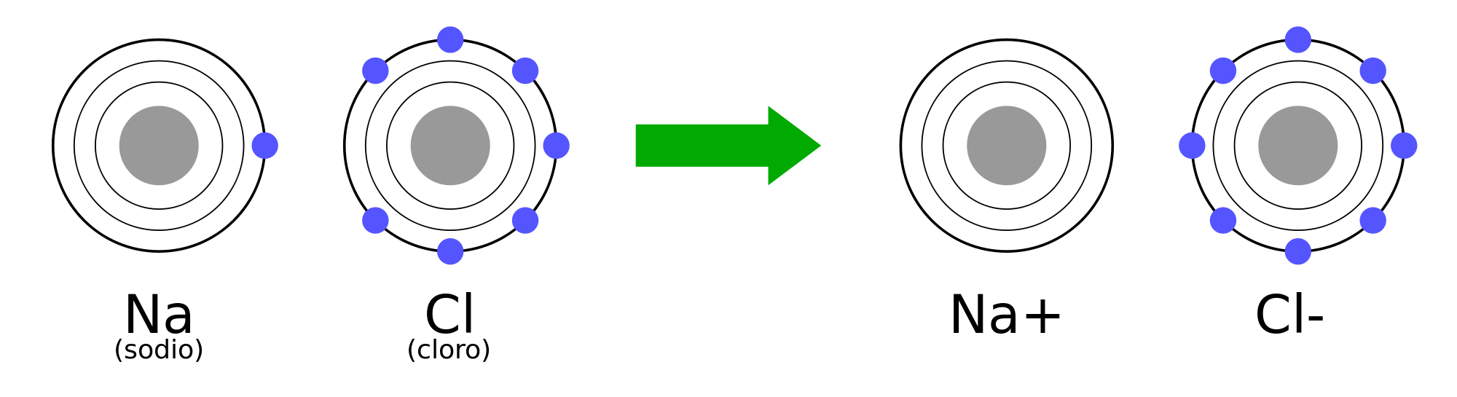
ESTRUTURA DE LEWIS E CONFIGURAÇÕES DOS ÍONS
ÍONS MONOATÔMICOS

Slide 14
ESTRUTURA DE LEWIS E CONFIGURAÇÕES DOS ÍONS

Slide 15
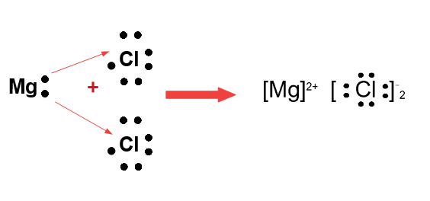
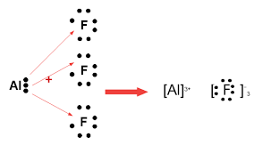
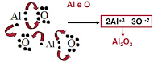
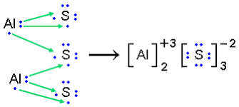
ESTRUTURA DE LEWIS E CONFIGURAÇÕES DOS ÍONS

Slide 16
FORMAÇÃO DE UM COMPOSTO IÔNICO SÓLIDO

Slide 17
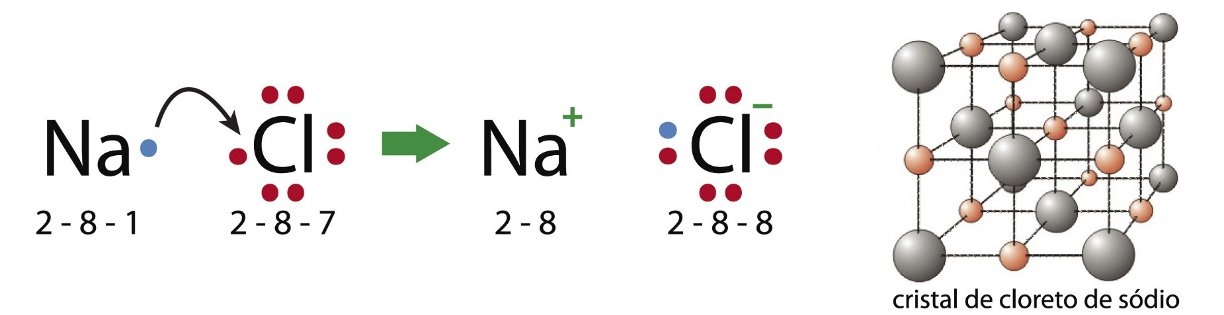
Z
FORMAÇÃO DE UM COMPOSTO IÔNICO SÓLIDO
A etapa A representa a sublimação de um mol de átomos de Na.
A etapa B.é a dissociação de meio mol de moléculas de Cl2 em um mol de átomos de Cl.
A etapa C é a ionização de um mol de átomos de sódio para formar um mol de íons de sódio.
A etapa D é a conversão de um mol de átomos de cloro (por ganho de elétrons) em um mol de íons de cloreto. ( as etapas C e D são idênticas às etapas 1 e 2 do processo gasoso de três etapas já discutido.)
A etapa E é a formação de um mol de NaCl sólido a partir de seus íons. A energia liberada na etapa E é chamada de energia reticular do cloreto de sódio, e é muito grande porque nesta etapa cada
íon sódio e cada íon cloreto formam seis ligações iônicas.

Slide 18
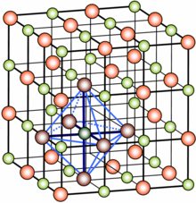
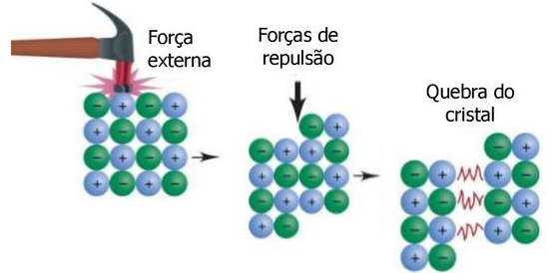
FORMAÇÃO DE UM COMPOSTO IÔNICO SÓLIDO
A presença do retículo cristalino explica porque os sólidos iônicos são tão duros e quebradiços
Célula Unitária do retículo cristalino do NaCl
As ligações Iônicas são extremamente fortes, garantindo alta dureza ao cristal, porém um impacto na rede provoca o deslocamento dos íons, promovendo repulsões mútuas e quebra do cristal
Cl⁻
Na⁺
Cl⁻
Na⁺
Força
Na⁺
Cl⁻
Na⁺
Cl⁻

Slide 19
FORMAÇÃO DE UM COMPOSTO IÔNICO SÓLIDO
O processo global não seria favorecido senão fosse pela etapa altamente exotérmica. É ela que abaixa a entalpia dos produtos, tomando-a inferior à dos reagentes. A força motriz
responsável pela formação de NaCl sólido a partir de Seus elementos é a alta energia reticular do cloreto de sódio.
Ciclo de Born-Haber

Slide 20
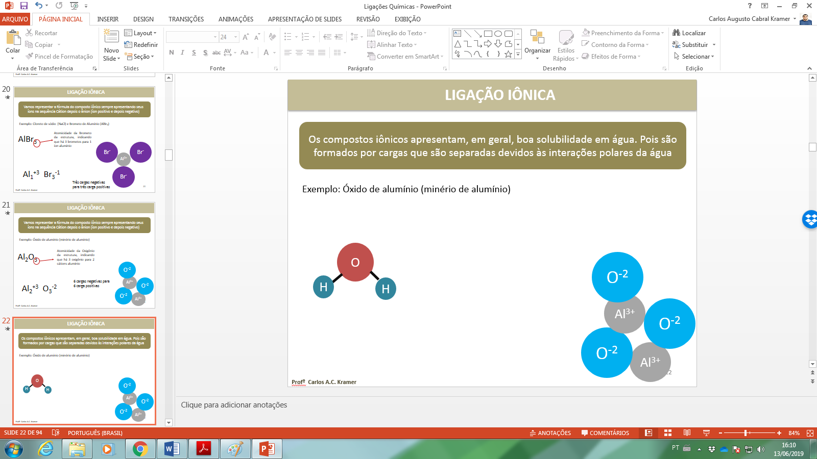
SOLUBILIDADE DOS COMPOSTOS IÔNICOS
Os compostos iônicos apresentam, em geral, boa solubilidade em água. Pois são formados por cargas que são separadas devidos às interações polares da água
Fe²⁺
Fe²⁺
Cl⁻
Cl⁻
Cl⁻

Slide 21
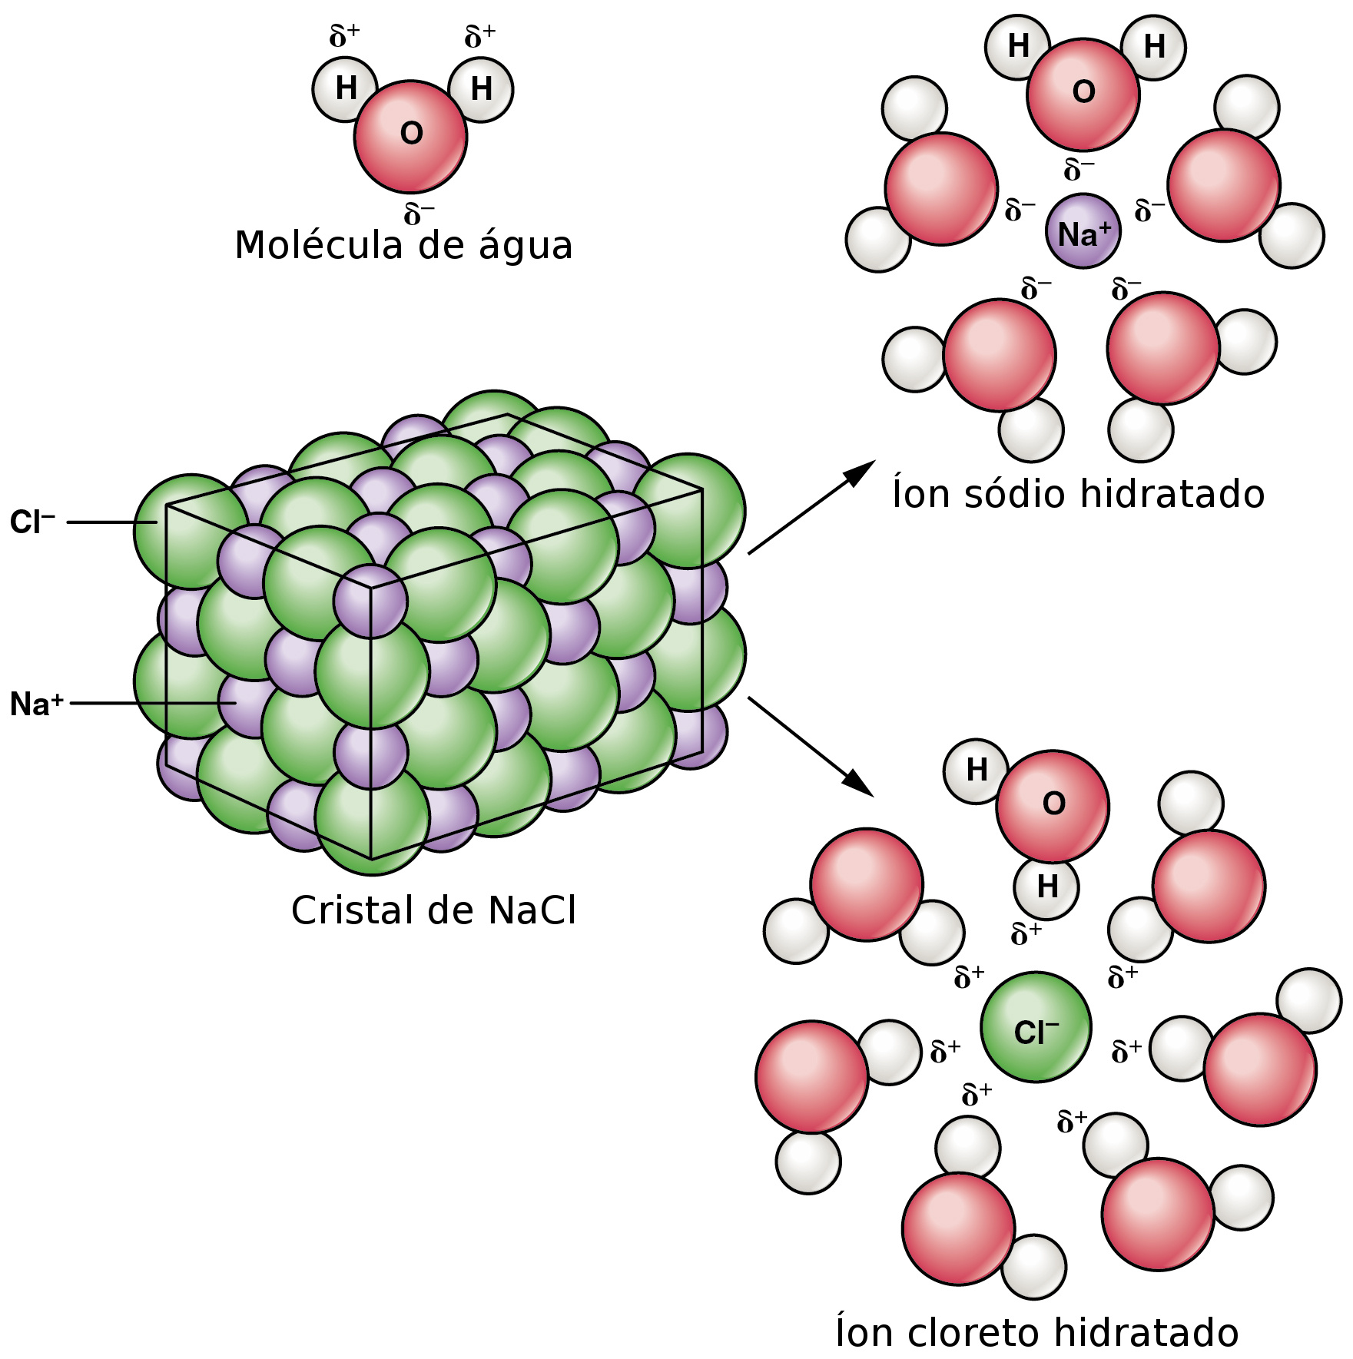
SOLUBILIDADE DOS COMPOSTOS IÔNICOS

Slide 22
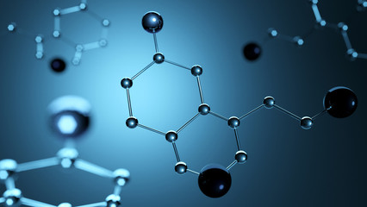
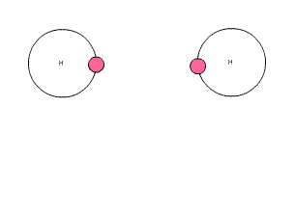
LIGAÇÃO COVALENTE
A ligação covalente ocorre quando os dois átomos
têm a mesma tendência de ganhar e perder elétrons. Sob essas condições, a transferência total de um elétron não acontece. Em vez disso, os elétrons ficam compartilhados entre os átomos.
Os dois elétrons na molécula de
H2 estão compartilhados e são chamados par ligado ou par compartilhado.
A distância 0,074 nm é denominada distância de
ligação ou comprimento de ligação, e é a distância onde as forças atrativas e repulsivas se igualam). Na distância de ligação, os dois elétrons são igualmente compartilhados entre os dois átomos de hidrogênio, ou seja, ambos os núcleos atraem igualmente ambos os elétrons. Esta atração é que constitui a ligação covalente.

Slide 23
LIGAÇÃO COVALENTE
Neste tipo de ligação ambos átomos precisam ganhar elétrons para ganhar configuração de gás nobre, porém, nenhum está disposto a perder elétrons , pois possuem elevada eletronegatividade.
HIDROGÊNIO
HIDROGÊNIO
AMETAL
AMETAL

Slide 24
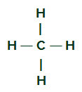
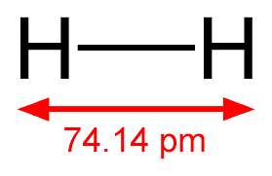
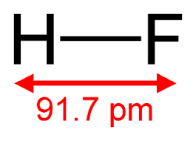
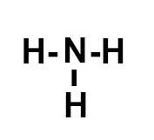
ESTRUTURA DE LEWIS E LIGAÇÃO COVALENTE
A ligação covalente consiste no compartilhamento de pares eletrônicos entre dois átomos e pode ser representada por meio de estruturas de Lewis.

Slide 25
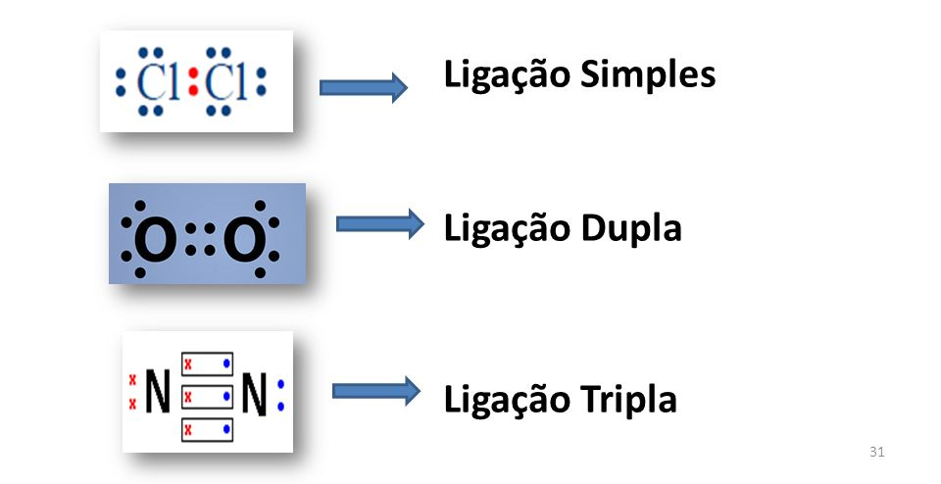
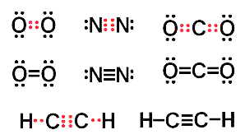
LIGAÇÕES MÚLTIPLAS
Dois átomos podem compartilhar mais de um par de elétrons. Uma ligação com dois pares compartilhados é denominada ligação dupla e com três pares, ligação tripla.

Slide 26
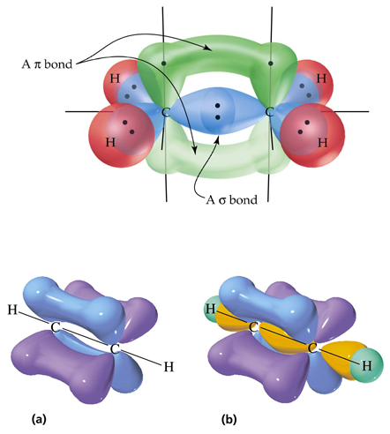
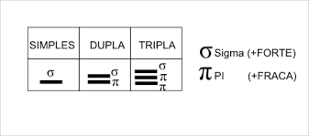
LIGAÇÕES MÚLTIPLAS
LIGAÇÕES SIGMA E PI
A primeira ligação a ser formada entre dois núcleos é uma ligação frontal, chamada de sigma (σ)
Após formada a primeira ligação (σ), as demais serão ligações colaterais, mais fracas e mais longas que a sigma, tais ligação são chamadas de ligações pi (π)

Slide 27
LIGAÇÕES COORDENADAS
ligação covalente coordenada ou dativa, o átomo que possui pares de elétrons disponíveis e que não está realizando o compartilhamento deles com outro átomo pode “doar” estes elétrons livres para um outro átomo qualquer, realizando uma ligação covalente simples e uma ligação covalente coordenada ou dativa, onde há a transferência de elétron(s) de um átomo para o outro. Este tipo de ligação química é bastante comum e ocorre frequentemente com átomos de cloro, enxofre, fósforo, entre outros diversos elementos químicos.
A ligação covalente coordenada ocorre somente se o átomo que é responsável pela doação de elétron(s) estiver estabilizado de acordo com a regra do octeto, ou seja, primeiramente ocorre o compartilhamento dos elétrons com um átomo, até que ambos estejam estáveis, para somente após esta estabilização ocorrer a doação do(s) elétron(s) para o outro átomo tornar-se estável.

Slide 28
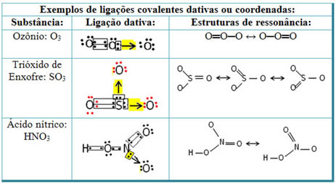
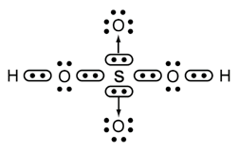
LIGAÇÕES COORDENADAS
Uma ligação covalente coordenada não é diferente de uma ligação covalente normal. "Normal" e "coordenada" são apenas termos convenientes para indicar a origem dos elétrons do par compartilhado.

Slide 29
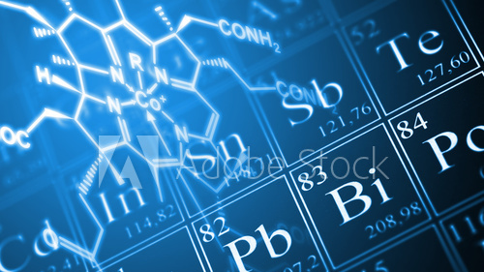
“DESOBEDIÊNCIA” A REGRA DO OCTETO
Na medida do possível a estrutura de Lewis deveria mostrar que a regra do octeto é obedecida. Entretanto, há algumas moléculas e íons poliatômicos onde a regra é desrespeitada.
A camada de valência do átomo de fósforo possui 10 elétrons. Os orbitais ocupados pelos cinco pares são os orbital 3s, os três orbitais 3p e um dos orbitais 3d do fósforo. A camada de valência se expandiu, de maneira a acomodar os cinco pares de elétrons.
A camada de valência do boro é ocupada por apenas três pares de elétrons, pois o número total de elétrons de valência é insuficiente para atingir o octeto.

Slide 30
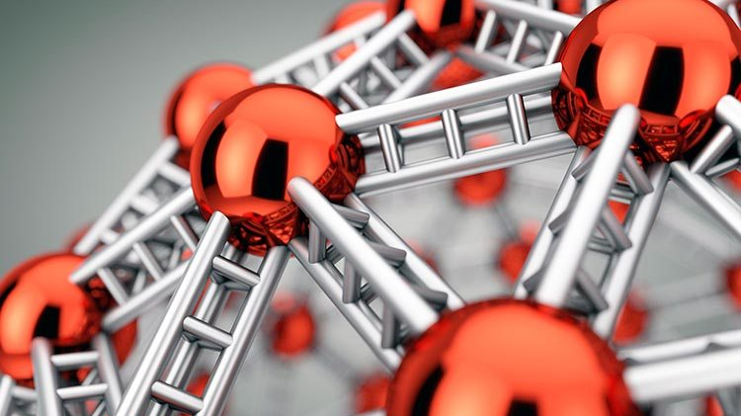
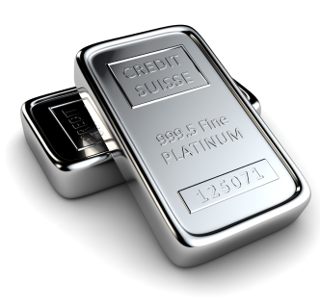
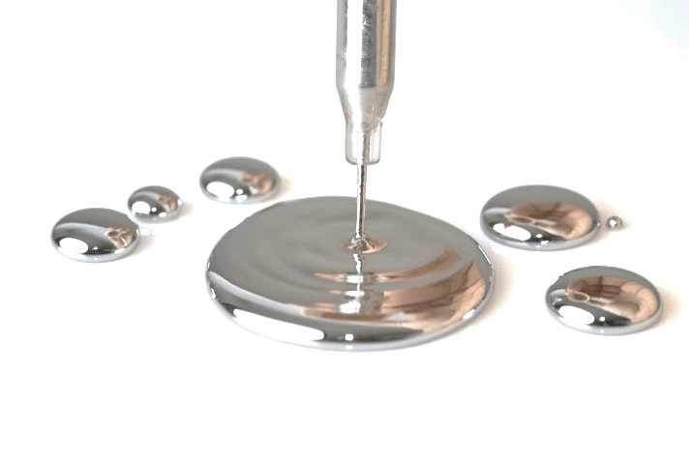
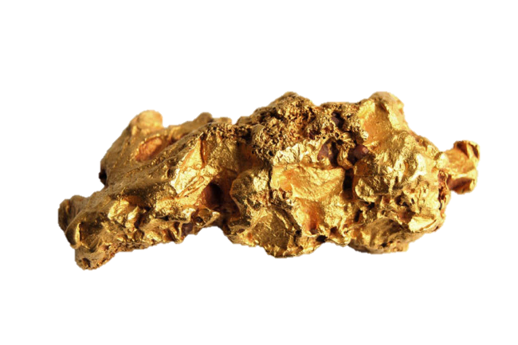
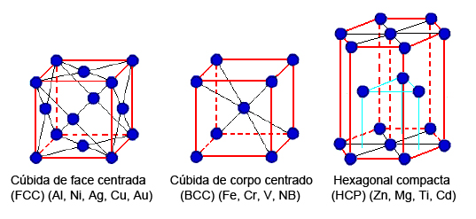
LIGAÇÕES METÁLICAS
As ligações metálicas são tipos de ligações químicas que ocorrem entre metais. Elas formam uma estrutura cristalina chamadas de “ligas metálicas” (união de dois ou mais metais).
Barras de platina (Pt)
Mercúrio (Hg)
Células unitárias (estruturas que se repetem) na rede cristalina de alguns metais
Ouro (Au)

Slide 31
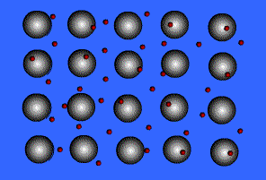
LIGAÇÕES METÁLICAS
São formados núcleos metálicos ligados através de uma infinidade de elétrons livres. Os núcleos ficam relativamente próximos uns os outros e são definidos por uma estrutura cristalina, o que explica a elevada densidade dos metais em relação a outras substâncias), conferindo ainda altos pontos de fusão e ebulição, maleabilidade e ductibilidade.

Slide 32
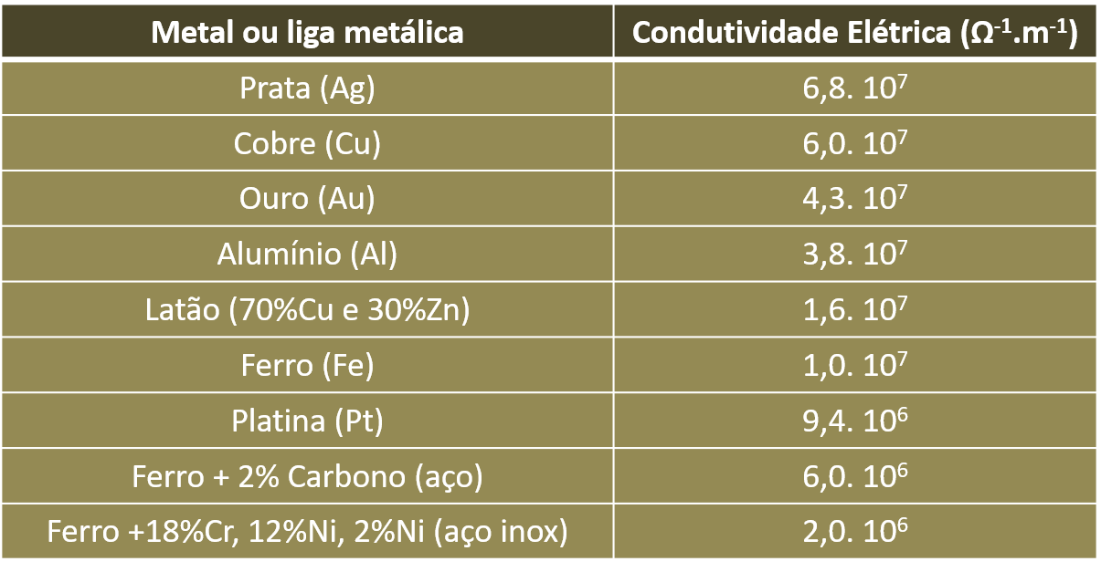
LIGAÇÕES METÁLICAS
Outra característica da ligação metálica é “não prender” os elétrons na ligação, pois estes ficam livres na estrutura cristalina, o que torna os metais bons condutores de eletricidade e calor.
Bons condutores: 10⁷ (Ω.m)⁻¹
Semi-condutores: 10⁻⁶ a 10⁴(Ω.m)⁻¹
Isolantes: 10⁻¹⁰ a 10⁻²⁰ (Ω.m)⁻¹

Slide 33
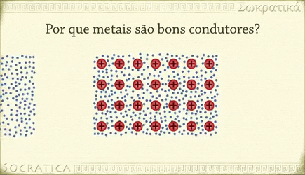
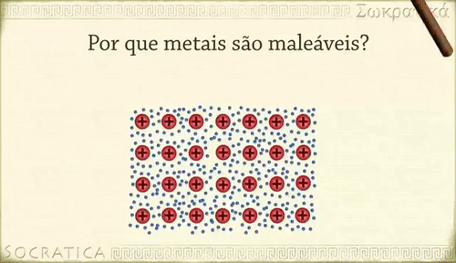
LIGAÇÕES METÁLICAS
MODELO DO MAR DE ELÉTRONS
Esse modelo confere a propriedade de maleabilidade e ductibilidade dos metais. Esses elementos correspondem a um conglomerado de átomos neutros e cátions imersos numa nuvem ou “mar” de elétrons livres, formando, assim, as ligações metálicas. Estas, mantém os átomos unidos por meio de um retículo cristalino. Ocorre a liberação de elétrons que formam cátions (íons de carga positiva), e são chamados de “elétrons livres”.

Slide 34
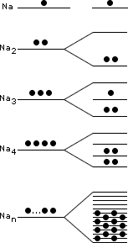
LIGAÇÕES METÁLICAS
TEORIA DAS BANDAS
Modelo mais complexo, baseado em equações quânticas, explica a ligação metálica e descreve propriedades da mesma conforme a composição do material

Slide 35
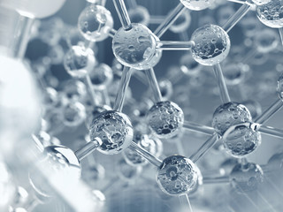
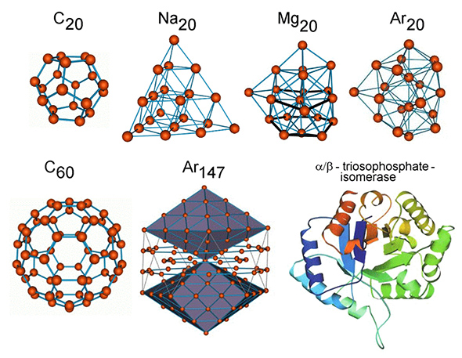
AGREGADOS ATÔMICOS
São as últimas espécies químicas a serem descobertas, são um aglomerados de átomos (clusters).
Muitos clusters possuem propriedades e aplicações ainda desconhecidas. Podem ser formadas por qualquer tipo de ligação, porém a ligação metálica é predominante. Os agregados atômicos são estudados pela Química moderna.

Slide 36

Ligação Química
Ocorre com o compartilhamento de elétrons
Iônica
Metálica
Ligação entre espécies carregadas
Ligação entre átomos metálicos
Covalente
Covalente
Polar
Covalente
Dativa
Covalente
Apolar
Compartilhamento “desigual” entre os átomos
Ocorre quanto um átomo doa um par eletrônico a outro
Compartilhamento “igual” entre os átomos

Slide 37




RESSONÂNCIA
A estrutura de Lewis é um resumo esquemático do papel representado pelos elétrons de valência na molécula. Algumas vezes, entretanto, não é possível representar uma partícula com uma única, estrutura de Lewis.
Alguns compostos possuem em sua estrutura ligações duplas alternadas com ligações simples. O mais famoso de todos eles é o benzeno, cuja estrutura foi proposta em 1865, pelo químico alemão Friedrich August Kekulé (1829-1896). Sua estrutura seria cíclica e formada por três ligações duplas intercaladas com três ligações simples.

Slide 38

RESSONÂNCIA
A representação com ambas as estruturas pode ser uma solução válida, porém não o é, uma vez de evidências experimentais mostram que as ligações entre os oxigênios O-O são equivalentes.
Uma ligação dupla é tipicamente mais forte e mais curta que uma ligação simples entre os mesmos átomos.
Experimentalmente que no O3 as duas ligações apresentam características intermediárias (forças de comprimento) às verificadas com uma ligação simples O-O e às esperadas de uma ligação dupla.

Slide 39

RESSONÂNCIA
Quando duas ou mais estruturas de Lewis podem ser escritas para uma mesma
molécula, e as propriedades da molécula são intermediárias (distância de ligação, força, etc.) às esperadas para estas estruturas, então as duas formas são escritas lado a lado com uma seta de duas pontas entre elas, conhecida como um híbrido de ressonância.

Slide 40



ELETRONEGATIVIDADE E POLARIDADE
Em uma ligação, o par de elétrons é simultaneamente atraído para o núcleo por ambos os átomos, resultando numa competição pelos elétrons. O par eletrônico não é igualmente compartilhado, a menos que os dois átomos o atraiam com a mesma força. Essa atração é medida por uma quantidade chamada eletronegatividade, que é definida como a tendência relativa mostrada por um átomo ligado em atrair o par de elétrons.

Slide 41

ELETRONEGATIVIDADE E POLARIDADE
Uma ligação formada entre dois átomos com eletronegatividades iguais é não polar. Pela mesma razão, a ligação na molécula é não polar (ou apolar).

Slide 42


ELETRONEGATIVIDADE E POLARIDADE
Uma ligação covalente onde o par de elétrons não é compartilhado igualmente é dita ligação covalente polar. Quanto maior a diferença de eletronegatividade, mais
polar a ligação.

Slide 43

ELETRONEGATIVIDADE E POLARIDADE

Slide 44


ELETRONEGATIVIDADE E POLARIDADE
Uma escala moderna de valores nos permite inferir a respeito da polaridade das ligações. Com estes valores, a divisão entre caráter predominantemente iônico e caráter predominantemente covalente ocorre para uma diferença na eletronegatividade de aproximadamente 1,7. Este valor é geralmente útil quando se deve escrever uma estrutura de Lewis covalente ou iônica.
Valores numéricos de eletronegatividades foram obtidos inicialmente pelo químico americano Linus Pauling, em 1932.

Slide 45

ELETRONEGATIVIDADE E POLARIDADE

Slide 46



CARGA PARCIAL

Slide 47


ENERGIA DE LIGAÇÃO
A força de uma ligação química é medida pela energia necessária para rompê-la. Uma ligação forte apresenta uma grande energia de ligação. Dois tipos de energia são importantes:
a energia de ligação e a energia média de ligação.
A energia necessária para romper uma ligação específica numa molécula é denominada energia de ligação. Esta energia é geralmente positiva e é expressa como ∆H para a dissociação de um mol de ligações.

Slide 48

ENERGIA DE LIGAÇÃO
Uma energia de ligação média é obtida tirando-se a média das medidas de energias de ligação feitas com compostos diferentes que contêm a ligação em questão. Estas energias são úteis na obtenção de ∆H° para reações cujos calores de formação adequados não são conhecidos.

Slide 49

ENERGIA DE LIGAÇÃO

Slide 50

ENERGIA DE LIGAÇÃO

Slide 51

BALANÇO DE CARGA: CARGA FORMAL
A determinação exata das cargas elétricas de átomos ligados é muito difícil. Felizmente, existem dois métodos aproximados úteis para uma série de finalidades, que são: o método da carga formal que será tratado logo a seguir e o método do número de oxidação.
A carga formal de um átomo é a carga que um átomo teria se todos os pares de elétrons fossem compartilhados por igual, isto é, se todas as ligações fossem não polares.
C_{f} = Nº de elétrons de valência do átomo - (Nº de ligações + Nº de elétrons livres)
A soma das cargas formais dos átomos de uma molécula é igual a zero, e a de um íon,
igual à carga do íon.

Slide 52


BALANÇO DE CARGA: CARGA FORMAL
C_{f} = 6 – (2+4)
C_{f} = 0
C_{f} = 6 – (3+2)
C_{f} = +1
C_{f} = Nº de elétrons de valência do átomo - (Nº de ligações + Nº de elétrons livres)

Slide 53

BALANÇO DE CARGA: CARGA FORMAL
Qual a estrutura correta para o N₂O?
A estrutura correta será aquela cuja carga formal dos átomos está mais próxima de zero.

Slide 54

BALANÇO DE CARGA: CARGA FORMAL
Qual a estrutura correta para o H₂SO₄ ?
A estrutura correta será aquela cuja carga formal dos átomos está mais próxima de zero.

Slide 55


REPULSÃO DOS PARES ELETRÔNICOS
Os pares de elétrons se repelem entre si devido a suas cargas, o arranjo geométrico mais estável de pares eletrônicos é aquele em que as repulsões entre os pares são mínimas. Encontrar estes arranjos permite-nos predizer a forma geométrica de uma molécula.

Slide 56
MÉTODO VSEPR
O método para determinar a orientação mais estável dos pares eletrônicos ao redor de um átomo central numa molécula e, a partir disto, a geometria da molécula é denominada repulsão entre os pares eletrônicos da camada de valência ou método VSEPR.
1. Os pares eletrônicos da camada de valência do átomo central numa molécula ou num
íon poliatômico tendem a se orientar de forma que sua energia total seja mínima
2. A magnitude na repulsão entre pares depende do fato dos pares eletrônicos estarem
compartilhados ou não. Se os dois pares estão compartilhados a repulsão é a mais fraca, é
intermediária entre um par solitário e um par compartilhado e é a mais forte entre dois
pares solitários.
3. Forças repulsivas decrescem bruscamente com o aumento do ângulo entre pares. São
fortes em ângulos de 90°, mais fracas em ângulos de 120° e extremamente fracas em ângulos
de 180°.

Slide 57

MÉTODO VSEPR

Slide 58


TEORIA DA LIGAÇÃO DE VALÊNCIA (TLV)
Walter Heitler, Fritz London, John Slater e Linus Pauling
A TLV foi a primeira teoria a explicar a formação de uma ligação química baseada na equação de Schrödinger, na mecânica quântica. Também não é explicado pela teoria de Lewis e o modelo VSEPR. Para a TLV, a ligação química é baseada na sobreposição de orbitais atômicos
A teoria descreve o compartilhamento de elétrons formando pares por meio da superposição dos orbitais atômicos (OA) em que estes elétrons se encontram, sem que haja perda de suas características individuais. Esta teoria permite o cálculo numérico dos ângulos e dos comprimentos de ligação.

Slide 59


TEORIA DA LIGAÇÃO DE VALÊNCIA (TLV)
Para que esta superposição ocorra existem dois elétrons de spins contrários. A ligação química se forma na interseção, região onde os elétrons ficam “Aprisionados”. Contudo, os átomos ainda permanecem com sua características originais

Slide 60


HIBRIDIZAÇÃO
Mistura de orbitais atômicos que têm como objetivo gerar novos orbitais de acordo com o arranjo eletrônico característico da forma molecular. Apresentam energia intermediária entre os níveis a partir dos quais foram gerados. Eles podem alocar dois elétrons de spins opostos, que serão compartilhados pelos átomos. Os elétrons não ligantes continuam como pares isolados mesmo após a hibridização.

Slide 61
HIBRIDIZAÇÃO
Orbitais híbridos sp
A molécula BeF2 foi identificada experimentalmente: A configuração eletrônica do Be é: 1s2 2s2
Estado fundamental
Estado excitado
Hibridização

Slide 62
HIBRIDIZAÇÃO
Orbitais híbridos sp

Slide 63


HIBRIDIZAÇÃO
Orbitais híbridos sp (carbono)

Slide 64
HIBRIDIZAÇÃO
Orbitais híbridos sp2
A molécula BF3 foi identificada experimentalmente: A configuração eletrônica do Be: 1s2, 2s2, 2p1
Estado fundamental
Estado excitado
Hibridização

Slide 65
HIBRIDIZAÇÃO
Orbitais híbridos sp2

Slide 66


HIBRIDIZAÇÃO
Orbitais híbridos sp2 (carbono)

Slide 67
HIBRIDIZAÇÃO
Orbitais híbridos sp3
A molécula de metano, CH4. A configuração eletrônica do Ce:1s2, 2s2, 2p2.
Estado fundamental
Estado excitado
Hibridização

Slide 68
HIBRIDIZAÇÃO
Orbitais híbridos sp3

Slide 69


HIBRIDIZAÇÃO
Orbitais híbridos sp3 (carbono)

Slide 70

TEORIA DO ORBITAL MOLECULAR (TOM)
Surgiu como mais uma ferramenta para explicar a formação das ligações químicas, assim como, estruturas de Lewis, a RPENV (VSEPR) teoria da ligação de valência, hibridização. Porém tem suas bases amparadas pelas funções de ondas advindas da mecânica quântica a qual ofereceu todo o respaldo para essa teoria.
Nesta teoria dois orbitais atômicos (duas funções de onda) se combinam gerando dois orbitais moleculares, um de baixa energia (chamado de ligante) e outro de alta energia (anti-ligante).

Slide 71
TEORIA DO ORBITAL MOLECULAR (TOM)

Slide 72
TEORIA DO ORBITAL MOLECULAR (TOM)
Combinação de Orbitais atômicos
σs*OM formado pela subtração das funções de onda.
σs OM formado pela adição das funções de onda de dois orbitais s.

Slide 73
TEORIA DO ORBITAL MOLECULAR (TOM)
Na distribuição eletrônica, os elétrons são adicionados a partir da base do diagrama para cima, para os orbitais de maior energia.
Poderia existir?

Slide 74
TEORIA DO ORBITAL MOLECULAR (TOM)
Ordem de Ligação (OL)
O valor da OL indica o n°de ligações feitas entre dois átomos.

Slide 75
TEORIA DO ORBITAL MOLECULAR (TOM)
Moléculas diatômicas homonucleares (Li2 e Be2).
Uma vez que o valor da OL é 0, a molécula não pode existir

Slide 76


LIGAÇÕES METÁLICAS E TEORIA DAS BANDAS (RETOMANDO O ASSUNTO)
Esta teoria assume que existam para cada núcleo atômico metálico existam orbitais atômicos, que se combinam com outros núcleos metálicos formando um orbital molecular, este orbital molecular irá se combinar outros orbitais atômicos formando uma rede de infinitas ligações metálicas
Vamos tomar como exemplo a combinação de átomos de prata, se combinando através de seus subníveis 5s
[Kr] 4d¹⁰ 5s¹
Orbital molecular antiligante formado, porém vazio, OM de alta energia
σ*
Energia
Alta diferença energética entre os orbitais σ e σ*, os elétrons não conseguem transitar livremente, pois precisam de muita energia para irem para o OM*
OA da Ag 5s¹
OA da Ag 5s¹
Orbital molecular ligante formado, os dois átomos de prata estão ligados

Slide 77
LIGAÇÕES METÁLICAS E TEORIA DAS BANDAS (RETOMANDO O ASSUNTO)
Aqui onde entra a teoria das bandas, a combinação de vários orbitais da prata geram inúmeros orbitais moleculares com energias levemente distintas (o conjunto é chamado de bandas). A fronteira entre a banda dos orbitais ligantes e ligante é mínima, praticamente nula, assim os elétrons podem transitar tranquilamente entre os átomos presentes na rede
σ*
σ*
σ*
Banda de condução
σ*
σ*
σ*
Diferença energética
Energia
σ
σ
Banda de valência
σ
σ
σ
σ

Slide 78
LIGAÇÕES METÁLICAS E TEORIA DAS BANDAS (RETOMANDO O ASSUNTO)
A teoria das bandas prevê que:
O metais se tornam menos condutores em altas temperaturas;
O semicondutores tem comportamento inverso aos metais, melhoram a condutividade ao aumentar temperatura;
O isolante só conduzem eletricidade quando lhes é aplicado alta tensão;
Supercondutores em temperaturas entre 20 e 100K não oferecem resistência à passagem de corrente (YBa2Cu3O9

Slide 79




“DESOBEDIÊNCIA” A REGRA DO OCTETO (RETOMANDO)
A Teoria da ligação de valência TLV não consegue explicar a formação das ligações presentes no ácido perclórico, ácido sulfúrico e no pentacloreto de fósforo
O enxofre possui 6 elétrons de valência, logo precisaria de apenas dois para ficar com a configuração do Ar, assim, deveria realizar apenas 2 ligações covalentes
O Xenônio possui 8 elétrons de valência, logo, não precisaria realizar ligações químicas, pois já tem configuração de gás nobre
O fósforo possui 5 elétrons de valência, logo precisaria de apenas três para ficar com a configuração do Ar, assim, deveria realizar apenas 3 ligações covalentes

Slide 80


“DESOBEDIÊNCIA” A REGRA DO OCTETO (RETOMANDO)
A única teoria que consegue explicar a formação destas ligações é a TOM, através da formação de orbitais híbridos
1s²
2s² 2p⁶
3s² 3p⁴
3s
3p
3p
3p
3d
3d
3d
3d
3d
Excitando o átomo de enxofre
3s
3p
3p
3p
3d
3d
3d
3d
3d

Slide 81
“DESOBEDIÊNCIA” A REGRA DO OCTETO (REOMANDO)
Obtenção de 6 orbitais híbridos do tipo sp³d²
sp³d²
sp³d²
sp³d²
sp³d²
sp³d²
sp³d²
3d
3d
3d

Slide 82

“DESOBEDIÊNCIA” A REGRA DO OCTETO (REOMANDO)
1s²
2s² 2p⁶
3s² 3p⁴
O H₂SO₄ possui duas ligações π, estas ligações não usam orbitais híbridos, elas usaram 2 orbitais d para realizarem estas ligações. Estas ligações serão chamadas de dπ-pπ
3s
3p
3p
3p
3d
3d
3d
3d
3d
Excitando o átomo de enxofre

Slide 83
“DESOBEDIÊNCIA” A REGRA DO OCTETO (REOMANDO)
Obtenção de 4 orbitais híbridos do tipo sp³ e 2 orbitais
Realizam 4 ligações σ
Realizam 2 ligações π
sp³
sp³
sp³
sp³
3d
3d
3d
3d
3d

Slide 84

REFERÊNCIAS BIBLIOGRÁFICAS E IMAGENS
BRADY, James E. & HUMISTON, Gerard E. (1986) Química Geral, 2-ed, vol.2;
RUSSEL, John B. Química Geral, 2-ed, 2 vols.
DEPARTAMENTO DE QUÍMICA UFMG;
www.infoescola.com/doencas/anemia-sideroblastica/
https://pt.wikipedia.org ›
https://pixabay.com/pt/photos/search/orbitais%20moleculares/
https://stock.adobe.com/br/

